Slide 1
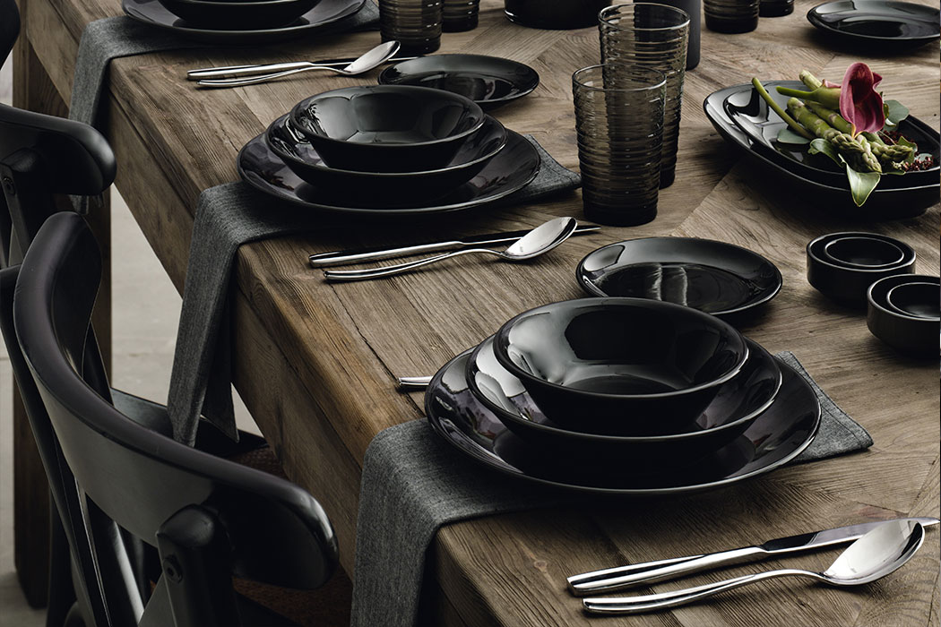

Slide 2
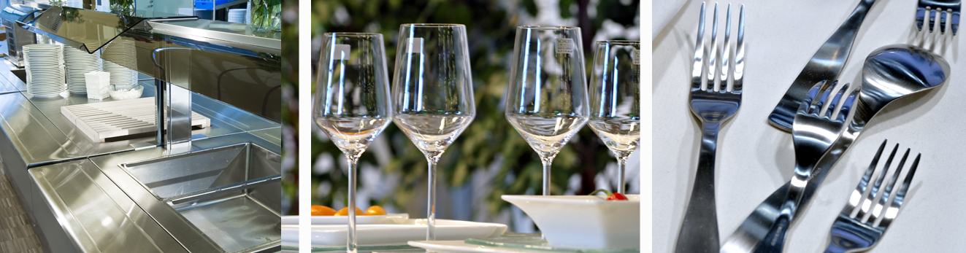
Машинная мойка посуды. Основные цели
Чистая и гигиеничная посуда
Скорость процесса мойки
Экономичность
Безопасность для персонала, отсутствие контакта с химией

Slide 3
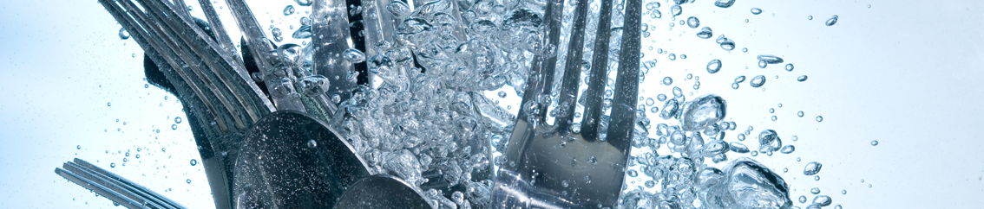

Машинная мойка посуды. Виды загрязнений
Жир
- мясо, растительное масло, майонез и т,д
Крахмал
- картофель, мука, хлеб, сахар
Белки
- молочные продукты, яйца, мясо
Цветные (пигментные) грязи
- чай, ягодные цвета, помада

Slide 4




Факторы влияющие на качество мойки
Время Механическое воздействие
Моющее средство Температура

Slide 5
Воздействие pH фактора
Щелочные средства
Смягчают воду, что повышает эффективность ПАВов
Удаляют жирную грязь
Нейтральные средства
Безопасны для любых поверхностей
Не требуют споласкивания
Кислотные средства
Растворяют неорганическую грязь различные виды налетов (известковый налет, ржавчину, кальциевые отложения)
Разлагают органическую грязь
Не удаляют сильные загрязнения
Требует после применения обязательной промывки водой
Генеральные уборки
Перед использованием кислот поверхность смочить водой
11 - 14 Сильнощелочное
10 - 11 Щелочное
8 - 10 Слабощелочное
6 - 8 Нейтральное (pH 7)
5 - 6 Слабокислотное
2 - 5 Кислотное
0 - 2 Сильнокислотное

Slide 6
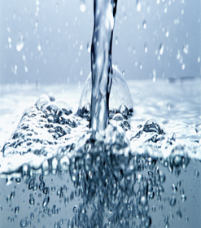
Жесткость воды
Чем больше кальция или магния в воде, тем жестче вода.
Соли магния и кальция делают воду жесткой и ухудшают эффективность моющего средства.
В состав моющего средства входят компоненты для связывания солей жесткости – комплексообразователи.
Мягкая | 0 - 6 dH°
Средне жесткая | 6 -13 dH°
Жесткая | 13-25 dH°
Очень жесткая | > 25 dH°

Slide 7
МАШИННАЯ МОЙКА ПОСУДЫ. АССОРТИМЕНТ
MD MEDIUM 10+ Жидкое средство для посудомоечной машины Вода средней жесткости / Жесткая вода
MD SOFT 100 Жидкое средство для посудомоечной машины Мягкая вода / Вода средней жесткости
MD ALU GREEN Жидкое средство для посудомоечной машины
BRIGHT Средство для ополаскивания и придания блеска Мягкая вода / Вода средней жесткости
BRISK Средство для ополаскивания и придания блеска Вода средней жесткости / Жесткая вода
KALK Удаление отложений
ANTIBACT FORTE Дезинфекция
HYPO DIP Отбеливание

Slide 8
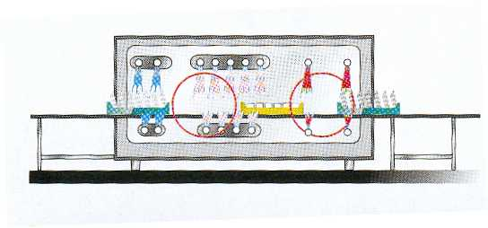
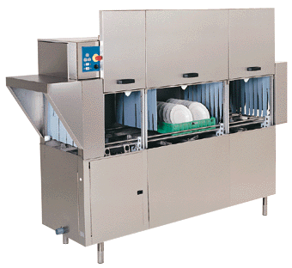
ТИПЫ посудомоечных машин. Тоннельные и конвейерные
Туннельные/конвейерные ПММ
- применяются на больших кухнях с проходимостью более 500 человек в день.
Процесс мойки столовой посуды в туннельной ПММ:
Предварительное споласкивание посуды,
основная мойка,
ополаскивание,
сушка

Slide 9
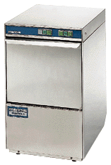
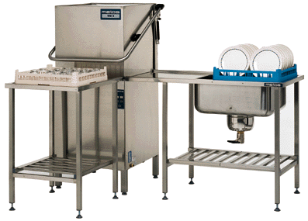
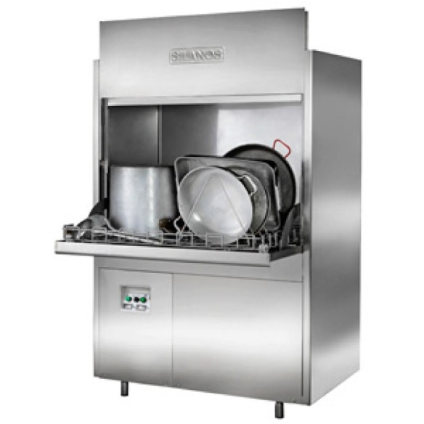
ТИПЫ посудомоечных машин. Фронтальная и купольная
Машины с фронтальной загрузкой
  небольшие бары, гостиницы и т.п.
Купольная посудомоечная машина
  мытье и ополаскивание посуды в одном моющей камере

Slide 10
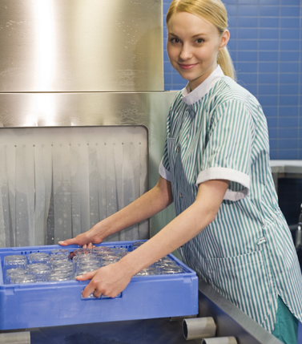
Технологический процесс мойки посуды
  Предварительная очистка посуды
  крупные частицы пищи удаляются вручную
  2. Предварительное споласкивание < 40⁰ С
  Смываются остатки пищи, удаляется легкосмываемая грязь, смачивается основная грязь
  Основная мойка – 50-60 ⁰ С
  Окончательное удаление грязи с помощью раствора моющего средства
  Ополаскивание и сушка – 80-90⁰ С
  Нейтрализуются остатки химии с посуды

Slide 11
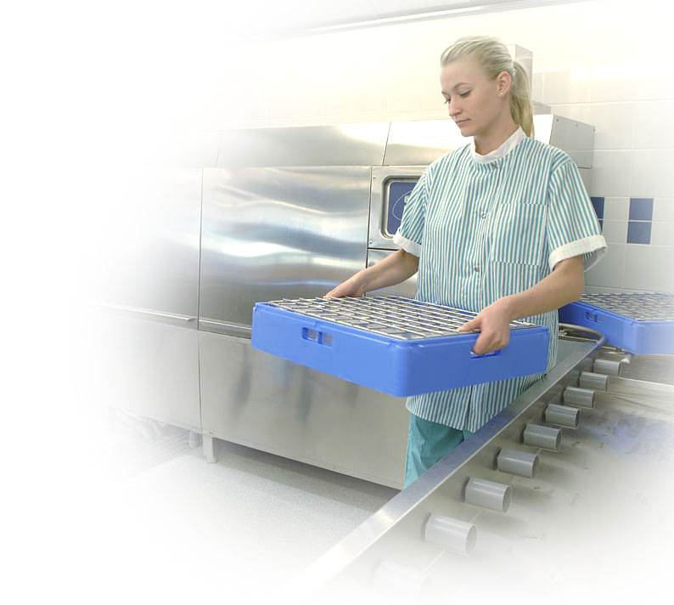
Условия для успешных результатов мойки
Быстрый и эффективный возврат посуды в мойку после использования
Правильный выбор кассеты для посуды
Правильное расположение/установка посуды в машине
Правильно установленный температурный режим процессов мойки
Эксплуатационная техническая исправность машины
Тщательная ежедневная очистка машины и прилегающих поверхностей, где осуществляется мытье посуды
Правильный выбор моющего средства в соответствии с качеством воды
Правильный выбор ополаскивающего средства в зависимости от качества воды
Знание инструкции по использованию машины
При необходимости замена воды для мойки

Slide 12
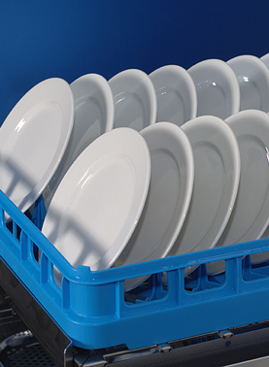
РЕКОМЕНДУЕМЫЕ ТЕМПЕРАТУРЫ В ПОСУДОМОЕЧНОЙ МАШИНЕ
Предварительная мойка макс. 40 °C
  Крахмал или белковые вещества не смогут пристать к поверхности когда температура достаточно низкая
Мойка 60-65 °C
  Удаление загрязнений более эффективно при данной температуре
Ополаскивание 80-90 °C
- Достигается хорошая просушка и гигиеничность посуды

Slide 13
Задачи моющего средства
Удалить загрязнения с посуды
Предотвратить появление известковых отложений на ПММ
Обеспечить минимальную нагрузку на сточные воды за счет рекомендуемых дозировок

Slide 14
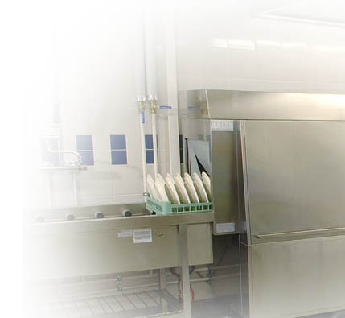
Неправильная дозировка основного моющего средства?
Слишком маленькая дозировка
Крахмал, белок, жир полностью не удалится
Посуда будет грязная
Требуется более частое отбеливание посуды
Слишком высокая дозировка
Грязь удалится
Но посуда будет скользкой от моющего средства
Правильная дозировка
Посуда идеально чистая
Экономия на дополнительных средствах отбеливания и дезинфекции

Slide 15
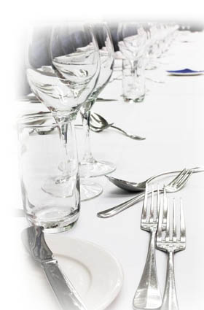
Задачи ополаскивающего средства
Нейтрализация посуды от моющего раствора
Обеспечить быструю сушку посуды
Предотвратить образования известковых подтёков на посуде

Slide 16
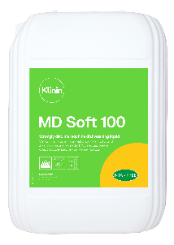

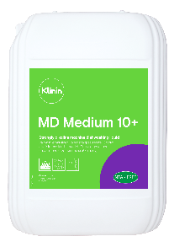

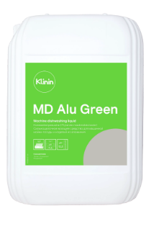
Гигиена посуды. Машинная мойка посуды
наименование | Область применения | дозировка
MD Soft 100 Сильнощелочное моющее средство Для машинной мойки посуды для мягкой воды и воды средней жесткости 10 л | Машинная мойка | Автоматическое дозирование 0,3-2,0 г/л
MD MEDIUM 10+ Сильнощелочное моющее средство Для машинной мойки посуды для жесткой воды 10 л | Машинная мойка | Автоматическое дозирование 0,3-2,0 г/л
ALU GREEN Сильнощелочное моющее средство Для машинной мойки посуды и изделий из алюминия Может использоваться для замачивания пекарских листов из алюминия 10 л | Машинная мойка | Автоматическое дозирование 2-3,0 г/л

Slide 17
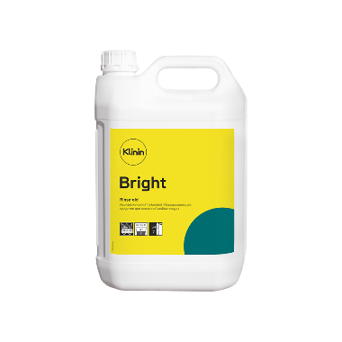



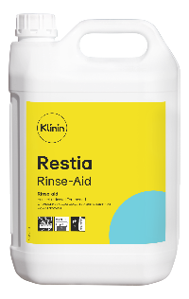
Гигиена посуды. Машинная мойка - ополаскивание посуды
наименование | Область применения | дозировка
BRIGHT Ополаскивающее средство Для машинной мойки для мягкой воды и воды средней жесткости 5л | Машинная мойка | Автоматическое дозирование 0,1-0,3 г/л
BRISK Ополаскивающее средство Для машинной мойки для жесткой воды 5л | Машинная мойка | Автоматическое дозирование 0,3 г/л
RESTIA RINSE-AID Ополаскивающее средство Для машинной мойки для мягкой воды и воды средней жесткости 5л | Машинная мойка | Автоматическое дозирование 0,1- 0,3 г/л

Slide 18
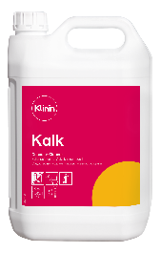





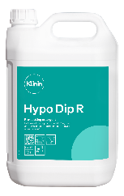

Гигиена посуды. Удаление отложений, отбеливание, дезинфекция
наименование | Область применения | дозировка
KALK Кислотное моющее средство Удаляет известковые отложения и ржавчину 5л | Кальциевые отложения Ржавчина | 50-100 мл / 1 л воды – удаление налета с поверхностей Очистка ПММ -для удаления отложений со всего резервуара: налить Kalk в ванну из расчета 5 л / 100 литров воды. Включить машину в работу на 5-10 мин. Слить воду из ванны и при необходимости обработать поверхности щеткой.
ANTIBACT FORTE Дезинфицирующее средство Подходит для посуды, гастроемкостей, подносов, столов, оборудования, полов 5 л | Дезинфекция | 10-20 мл / 1 л воды автоматическая дозирование
HYPO DIP Для замачивания, отбеливания и осветления посуды ручным способом. Для очистки внутренних частей посудомоечной машины, поверхностей на кухнях, в санузлах 5 л |  | 20 мл /1 л воды автоматическая дозирование или помпа

Slide 19
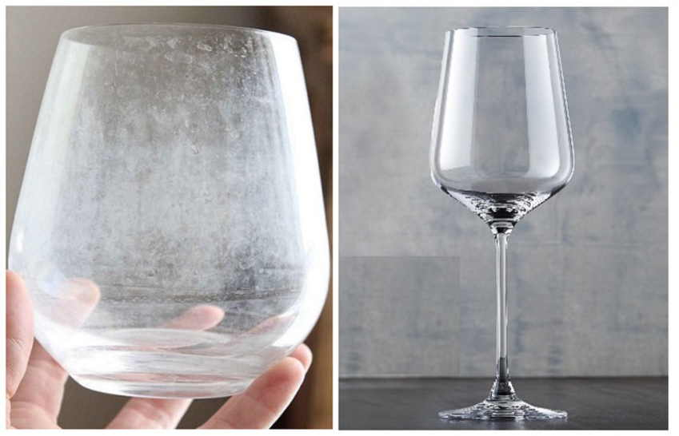
Причины плохого качества мойки посуды в ПММ
Слишком малая / большая дозировки моющего средства
Посуда долго стояла немытая, грязь высохла
Слишком малое количество ополаскивающей воды
Слишком низкий напор воды
Короткий цикл мойки посуды
Слишком высокая температура предварительной мойки, более 40 ⁰С
Слишком низкая температура мойки или ополаскивания
Забиты форсунки для подачи моющего и ополаскивающего растворов
Неправильный выбор корзины для посуды
Посуда укладывается в корзину неверно
Неправильно выбран тип ПММ, недостаточная производительность ПММ
Для замачивания используется сильнопенное средство, которое не смывается с посуды перед установкой ее в ПММ

Slide 20
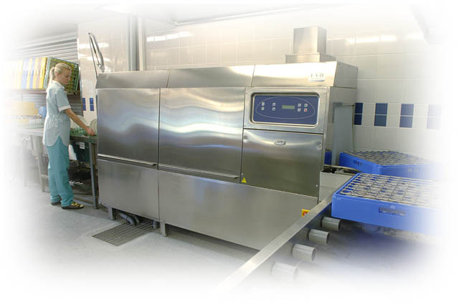
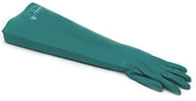
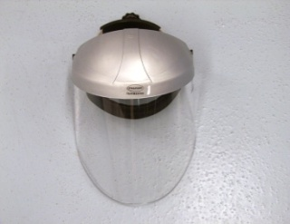
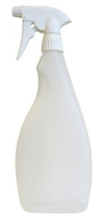
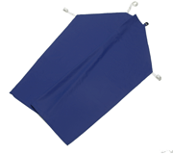


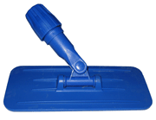
Удаление известковых отложений в посудомоечной машине
- Посуда будет чистой только в чистой машине
В зависимости от жесткости воды в посудомоечной машине образуется известковый налет, чего можно избежать при использовании правильного моющего средства
Помимо ежедневной очистки необходимо использование кислотного средства для удаления отложений
Внимание! При работе с кислотными веществами особенно важно использовать средства защиты. Используйте защитные перчатки и избегайте брызг. Кислотные средства нельзя смешивать с хлорсодержащими веществами

Slide 21
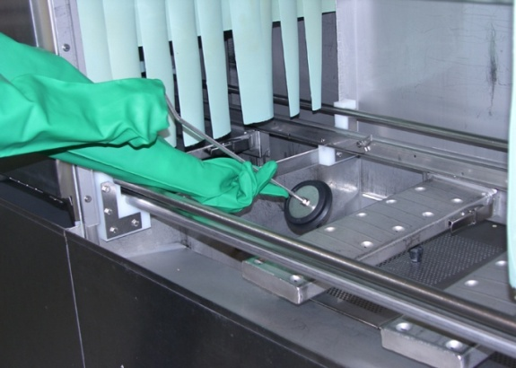
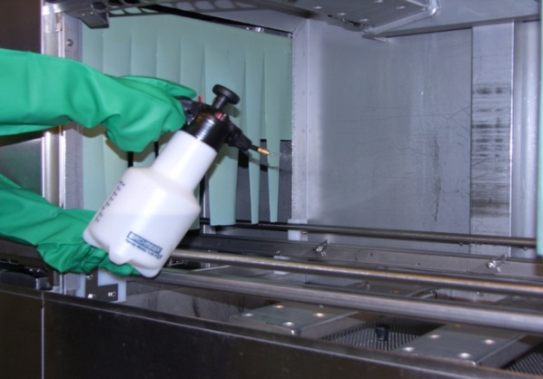

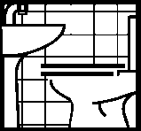

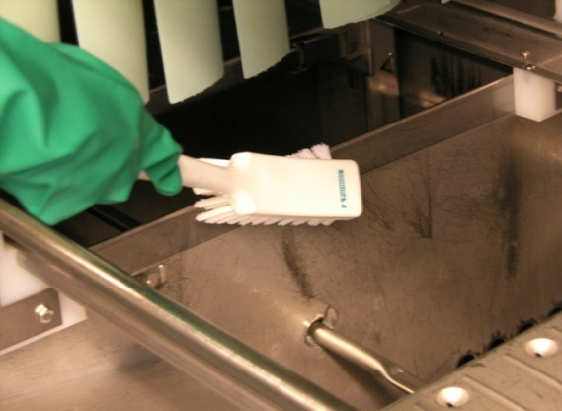
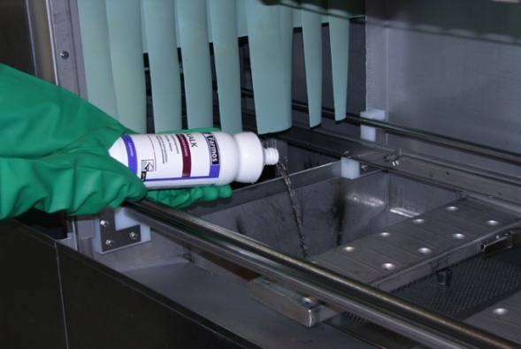
Инструкция по очистке
Удаление известковых отложений в посудомоечной машине
Разгрузить машину и поставить на место сливной клапан ( шланг , трубку) .
Чистящую жидкость KiiltoKalk в неразбавленном виде наливают / распространяют осторожно по загрязнённой налетом поверхности. Дать кислотному средству подействовать в течении 10-15 минут.
Kalk
5 л/100 литров воды
Сильно загрязнённые места потереть жесткой или абразивной щеткой ( но не металлической).
Наполнить машину водой и добавить чистящее средство Kiilto Kalk в соотношении 5 л./ 100 литров воды.

Slide 22
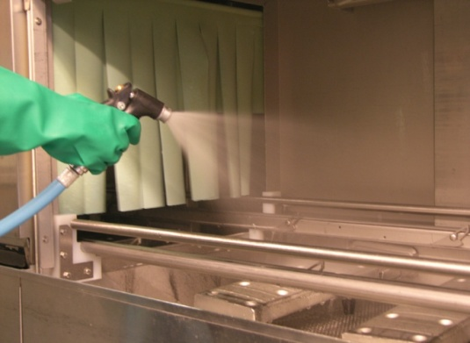
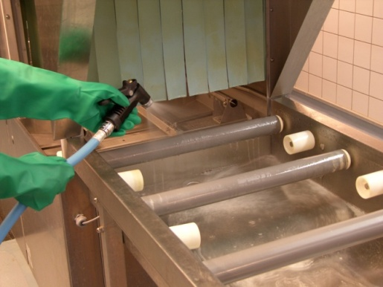
Инструкция по Удалению известковых отложений в посудомоечной машине
Дать посудомоечной машине поработать 5-10 минут, чтобы кислотный раствор прочистил также внутренние поверхности труб и форсунок.
Нейтрализовать кислотный раствор в накопителе машины перед сливом его в канализацию добавив в него щелочное моющее средство для посудомоечной машины в соотношении 1л / 100 литров воды
Слить раствор из накопителя. Тщательно ополоснуть машину изнутри прохладной водой.
Наполнить машину для нормального режима работы и дать машине поработать 5-10 минут, чтобы очистка была более эффективной и возможные кислотные остатки были нейтрализованы. После этого можно снова загружать машину посудой или же разгрузить машину, ополоснуть и закрыть..
Внимание! При ополаскивании туннельных посудомоечных машин в особенности зон загрузки, сушки и разгрузки необходимо использовать очень прохладную воду.

Slide 23
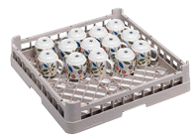
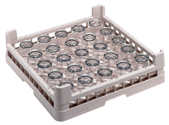
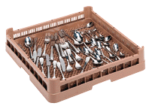
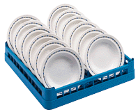
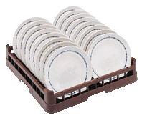
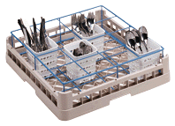
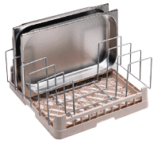
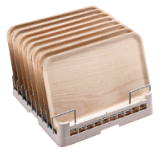
ВАЖНО Правильно выбирать подставку для посуды!
Играет важную роль для получения хорошего результата мойки
Для каждго вида посуды существует своя подставка
Хранение посуды в оптимальной позиции
Стандартный размер 50 x 50 cm
Защищает посуду от битья и царапин
Подставка для чашек
Подставка для стаканов
Подставка для столовых приборов
Подставка для глубоких тарелок
Подставка для тарелок
Подставка с отсеками
Подставка для поддонов
Подставка для подносов

Slide 24
Преимущества работы с klinin
1
Предоставление дозирующего оборудования
5
Проведение сервисных визитов в соответствии с чек-листом
2
Сертификаты ISO 9001:2015 (TUV AUSTRIA), сертификат «Халяль»
6
Проведение обучающих тренингов для сотрудников ресторана, отеля, сотрудников клининговых компаний
3
Техническая поддержка заказчика (монтаж/демонтаж оборудования, ремонт) в рамках установленного SLA
7
Разработка и обновление инструкций по уборке и использованию средств. Бесплатное обеспечение печатными материалами
4
Осуществление аварийного ремонта дозирующего оборудования в течение 24 часов
8
За проектом/заказчиком закреплен персональный менеджер

Slide 25

Благодарю за внимание!
Клин Клининов
hello@klinin.com

